Slide 1
Búsqueda de soluciones no informada

Slide 2
Agenda
Generalidades
Estrategias
Búsqueda primero en amplitud
Búsqueda de costo uniforme
Búsqueda primero en profundidad
Búsqueda de profundidad limitada
Búsqueda en profundidad iterativa

Slide 3




Generalidades
También llamada búsqueda a ciegas, utiliza métodos aleatorios basados en la comparación entre los estados de un nodo, diferenciando entre el objetivo o no de la búsqueda. Este tipo de técnicas es utilizado por agentes buscadores de soluciones que no tienen toda la información de su entorno. Estás técnicas pueden llegar a ser menos eficientes que las encontrados en la búsqueda informada.

Slide 4
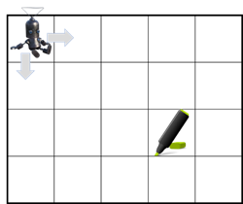
Generalidades
Por ejemplo: Un robot que desea alcanzar un marcador y no posea alguna técnica de visión artificial y solo pueda moverse en trayectorias horizontales y verticales entre baldosas de tamaño regular.

Slide 5
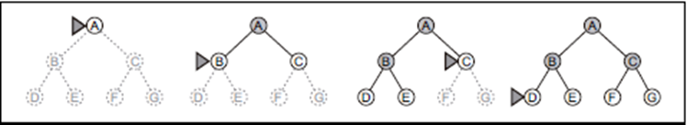
Estrategias - Búsqueda primero en amplitud
La búsqueda en amplitud se refiere a aquella que comienza en anchura (Breadth First Search), lo que quiere decir que se empieza por el nodo raíz, siguiendo por el primero de sus sucesores de izquierda a derecha y continuando con los siguientes sucesores del nodo raíz o sus “hermanos”. En dado caso de no encontrar el estado objetivo en estos sucesores, se recorren los sucesores de estos igualmente de izquierda a derecha, lo anterior iterativamente hasta recorrer todo el árbol de decisiones o hasta encontrar el nodo con el estado objetivo.

Slide 6
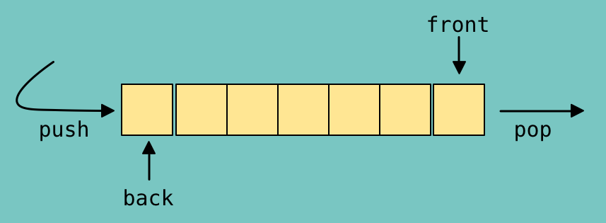
Estrategias - Búsqueda primero en amplitud
Por lo tanto, se convierte en una búsqueda iterativa fundamentada en una estructura de datos tipo Cola – FIFO (First In First Out), lo que quiere decir que los sucesores del primer nodo evaluado serán los primeros en ser expandidos, significando que los nodos más superficiales serán evaluados antes que aquellos que son más profundos.

Slide 7
Estrategias - Búsqueda primero en amplitud
Características del algoritmo:
Completo: Si existe una solución el algoritmo está en capacidad de encontrarla, partiendo de la premisa que el factor de ramificación es finito.
Óptimo: Encuentra el camino más corto de la raíz al nodo objetivo más superficial, siempre y cuando su coste sea una función no decreciente de la profundidad del nodo. Por ejemplo: cuando todas las acciones tienen el mismo coste..
Complejidad temporal: Si todos los nodos del árbol cuentan con un factor de ramificación homogéneo b y el nodo solución se encuentra en el nivel d, complejidad es del orden exponencial:
Complejidad espacial: De igual manera es exponencial dado que debe guardar en memoria la información de todos los nodos generados o explorados

Slide 8
Estrategias - Búsqueda primero en amplitud
BFS va formando un árbol a medida que va recorriendo un grafo, veamos el ejemplo de la figura:
Si observan bien todo parte de un nodo inicial que será la raíz del árbol que se forma, luego ve los adyacentes a ese nodo y los agrega a una cola; como la prioridad de una cola es FIFO (primero en entrar es el primero en salir), los siguientes nodos a evaluar serán los adyacentes previamente insertados.

Slide 9
Estrategias - Búsqueda primero en amplitud
Pseudocódigo recursivo
// Definimos la función BFS que toma un grafo y un nodo inicial
función BFS(grafo, nodo_inicial):
// Creamos una cola para los nodos a visitar
cola = cola_vacia()
// Agregamos el nodo inicial a la cola
cola.agregar(nodo_inicial)
// Creamos un conjunto para los nodos visitados
visitados = conjunto_vacio()
// Agregamos el nodo inicial a los visitados
visitados.agregar(nodo_inicial)
// Mientras la cola no esté vacía
mientras cola no esté vacía:
// Sacamos el primer nodo de la cola
nodo = cola.sacar()
// Para cada vecino del nodo actual
para cada vecino en grafo.vecinos(nodo):
// Si el vecino no ha sido visitado
si vecino no está en visitados:
// Lo agregamos a los visitados
visitados.agregar(vecino)
// Y lo agregamos a la cola
cola.agregar(vecino)

Slide 10
Estrategias - Búsqueda primero en amplitud
Implementación en Python

Slide 11
Estrategias - Búsqueda primero en amplitud
Aplicaciones
Ruta más corta y rango mínimo:
La ruta más corta en un grafo no ponderado es la que tiene menos aristas. Por lo general, llegamos a un nodo destino desde un nodo de origen utilizando la menor cantidad de aristas cuando utilizamos Breadth-First. En redes punto a punto (P2P) se utiliza a menudo para descubrir todos los vértices vecinos como BitTorrent.
Rastreadores en motores de búsqueda:
Los rastreadores crean índices yendo de amplitud a profundidad. El objetivo es comenzar en la página raíz y explorar todos los enlaces desde allí.

Slide 12
Estrategias - Búsqueda primero en amplitud
Aplicaciones
Sitios web para redes sociales:
Podemos utilizar Breadth First Search para identificar personas dentro de una longitud particular 'm' de un miembro en conexiones sociales hasta niveles 'm'.
Entre otros.

Slide 13
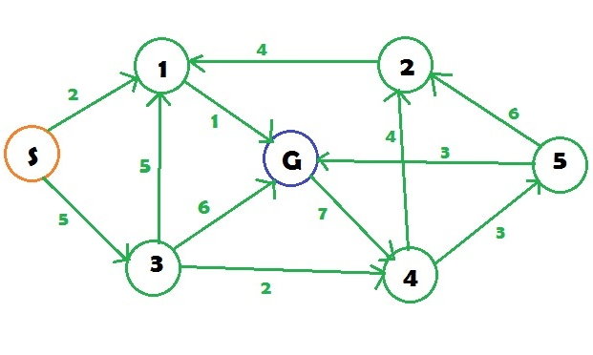
Estrategias - Búsqueda de costo uniforme
Es una variación del algoritmo de búsqueda primero en amplitud, dado que avanza mediante un enfoque similar (recorriendo nivel por nivel) exceptuando que primero expande los sucesores del nodo que tenga menor coste acumulado para llegar a él. Por lo que se guía por el coste del camino y no el valor de profundidad que pueda tener el nodo objetivo.

Slide 14
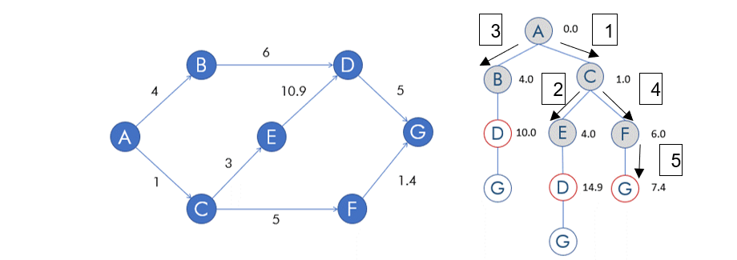
Estrategias - Búsqueda de costo uniforme
Por ejemplo, observando el grafo de la siguiente figura se interpreta que para llegar del nodo A al nodo G existen diferentes caminos con variación de costes en estos, haciéndose necesaria la exploración de estos para saber cuál minimiza el coste entre estos puntos.

Slide 15
Estrategias - Búsqueda de costo uniforme
Por ejemplo, observando el grafo de la siguiente figura se interpreta que para llegar del nodo A al nodo G existen diferentes caminos con variación de costes en estos, haciéndose necesaria la exploración de estos para saber cuál minimiza el coste entre estos puntos.
Notes:
Inicio: { [ A , 0 ] }
1: { [ A->B , 4 ] , [ A->C , 1 ] }
2: { [ A->C->E , 4 ] , [ A->C->F , 6 ] }
3: { [ A->C->E->D , 14,9 ] , [ A->B->D , 10 ] }
4: { [ A->B->D->G , 15 ] , [ A->C->F->G , 7,4 ] , [ A->C->E->D->G , 19,9 ] }
5: Salida final: A->C->F->G.

Slide 16
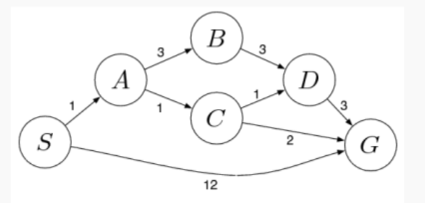
Estrategias - Búsqueda de costo uniforme
Ejercicio: Ir del nodo S al G con base en la búsqueda de costo uniforme
Notes:
Quiz

Slide 17
Estrategias - Búsqueda de costo uniforme
Ejercicio: Ir del nodo S al G con base en la búsqueda de costo uniforme
Inicio: { [ S , 0 ] }
1: { [ S->A , 1 ] , [ S->G , 12 ] }
2: { [ S->A->C , 2 ] , [ S->A->B , 4 ] , [ S->G , 12] }
3: { [ S->A->C->D , 3 ] , [ S->A->B , 4 ] , [ S->A->C->G , 4 ] , [ S->G , 12 ] }
4: { [ S->A->B , 4 ] , [ S->A->C->G , 4 ] , [ S->A->C->D->G , 6 ] , [ S->G , 12 ] }
5: Salida final: S->A->C->G.

Slide 18
Estrategias - Búsqueda de costo uniforme
Características
Completo: Si existe una solución el algoritmo está en capacidad de encontrarla, si la ramificación es finita y los costos del camino incrementan al explorar un nuevo nodo.
Óptimo: Encuentra el camino más óptimo con base en el menor coste.
Complejidad temporal: Su complejidad no puede ser fácilmente caracterizada en términos de b (factor de ramificación) y d (profundidad). En su lugar, C* es el costo de la solución óptima, y se supone que cada acción cuesta al menos ϵ:
Complejidad espacial: Cuenta con la misma complejidad temporal:

Slide 19
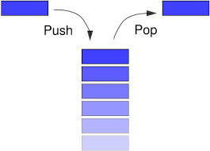
Estrategias - Búsqueda primero en profundidad
La búsqueda primero en profundidad tiene un enfoque contrario al argumentado en la búsqueda por amplitud, dado que recorre un árbol enfocándose en llegar al nivel más profundo, recorriendo rama por rama en la zona frontera. Por lo tanto, se fundamenta en una estructura de datos diferente, la cual corresponde a la Pila que emplean el orden como: Último en entrar primero en salir LIFO.

Slide 20
Estrategias - Búsqueda primero en profundidad
Un ejemplo de exploración por medio de esta técnica, se puede evidenciar en la siguiente diapositiva, que corresponde a un árbol de decisión binario, el cual comienza a expandirse en la raíz que cuenta con dos sucesores; el primero de sus sucesores se expande y se verifica que tenga el objetivo de la consulta, como no cuenta con el objetivo y tiene sus propios sucesores se expande el primero de estos y como no existen más sucesores y no se ha encontrado la respuesta se procede a explorar a su “hermano”, que al no contar con el valor objetivo y con sucesores se debe devolver la exploración en un nivel para así expandir al hermano de su antecesor, comparar si cuenta con el objetivo y si no seguir explorando en profundidad. Lo anterior repitiéndose de manera iterativa hasta encontrar el objetivo (Nodo M) o recorrer todas las ramas del árbol.

Slide 21
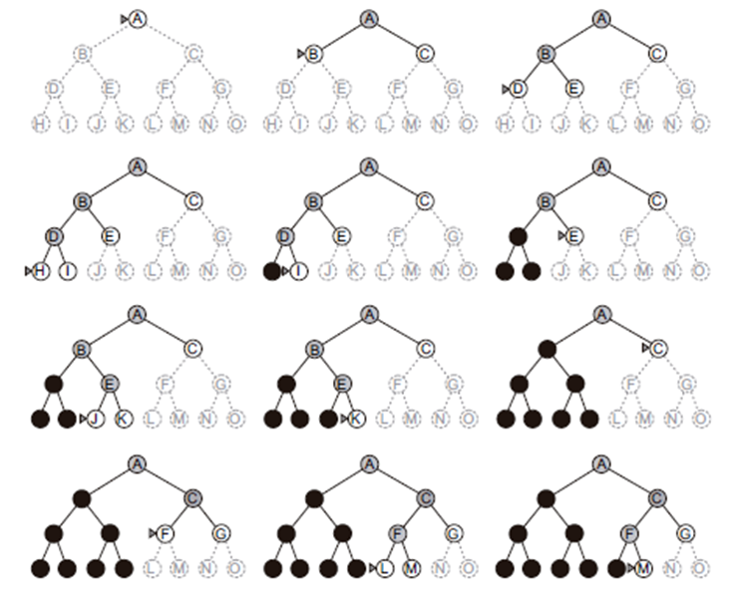
Estrategias - Búsqueda primero en profundidad

Slide 22
Estrategias - Búsqueda primero en profundidad

Slide 23
Estrategias - Búsqueda primero en profundidad
Pseudocódigo recursivo
// Definimos la función DFS que toma un grafo y un nodo inicial
función DFS(grafo, nodo_inicial):
// Creamos una pila para los nodos a visitar
pila = pila_vacia()
// Agregamos el nodo inicial a la pila
pila.agregar(nodo_inicial)
// Creamos un conjunto para los nodos visitados
visitados = conjunto_vacio()
// Mientras la pila no esté vacía
mientras pila no esté vacía:
// Sacamos el último nodo de la pila
nodo = pila.sacar()
// Si el nodo no ha sido visitado
si nodo no está en visitados:
// Lo agregamos a los visitados
visitados.agregar(nodo)
// Para cada vecino del nodo actual
para cada vecino en grafo.vecinos(nodo):
// Lo agregamos a la pila
pila.agregar(vecino)

Slide 24
Estrategias - Búsqueda primero en profundidad
Implementación en Python

Slide 25
Estrategias - Búsqueda primero en profundidad
Características
Completo: No es completo, dado que con una profundidad infinita no se encontrará la solución.
Óptimo: No es óptimo, dado que puede encontrar una solución que tenga un coste de camino más alto, dado que puede encontrar una solución a un alto nivel de profundidad en la rama explorada, pero puede existir un nodo solución cercano a la raíz en una rama aún no explorada.
Complejidad temporal: En el caso de un árbol de búsqueda de profundidad finita d, se pueden generar un total de nodos, siendo b el factor de ramificación del árbol, por lo tanto, el tiempo de cálculo crece, exponencialmente dando una complejidad
Complejidad espacial: Necesita almacenar un solo camino de la raíz a una hoja junto con los “hermanos” no expandidos de cada nodo en el camino, por lo que al tener una profundidad máxima de d su complejidad espacial es de

Slide 26
Estrategias - Búsqueda de profundidad limitada
En el caso de la búsqueda primero en profundidad, si el árbol tuviese una profundidad infinita no contaría con la propiedad de completitud y por lo tanto se quedaría explorando en un bucle infinito la primera rama. Sin embargo, para dar solución a este inconveniente, nace el concepto de profundidad limitada, que quiere decir que se impone un límite l en la profundidad del grafo, queriendo decir que todos los nodos del nivel l, se tratarán como nodos hoja.
A raíz de esta propuesta nace un problema de resolución de búsqueda y es que cuando l<d, siendo d el nivel de profundidad del nodo solución, no se encontrará el objetivo después de recorrer todo el espacio de búsqueda.

Slide 27
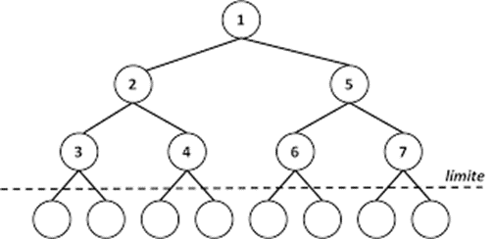
Estrategias - Búsqueda de profundidad limitada
Esta estrategia se debería implementar en aquellos problemas que se tenga conocimiento del máximo nivel de profundidad para encontrar una solución.
Por ejemplo, en el mapa de Rumanía hay 20 ciudades, en dado caso de haber una solución para ir de una ciudad a otra, debe ser de longitud máxima de 19, entonces l = 19. Pero si se estudia a fondo el mapa, se descubre que cualquier ciudad puede alcanzarse desde otra en máximo nueve pasos.
El número máximo de soluciones a desarrollar se conoce como el diámetro del espacio de estados, dando un mejor límite de profundidad permitiendo una búsqueda en profundidad más eficiente.

Slide 28
Estrategias - Búsqueda de profundidad iterativa
La búsqueda en profundidad iterativa, es una de las estrategias más utilizadas por las personas para resolver problemas de búsqueda cuándo no se conoce el nivel de profundidad al que se encuentra el objetivo d y el espacio de búsqueda es grande.
Su procedimiento consiste en expandir el árbol hasta un límite de profundidad ascendente de manera iterativa, lo que quiere decir que inicialmente se evaluará la raíz de un árbol conocido como el nivel 0, posteriormente se evaluará en profundidad el árbol hasta el nivel 1 y así sucesivamente hasta encontrar la solución.

Slide 29
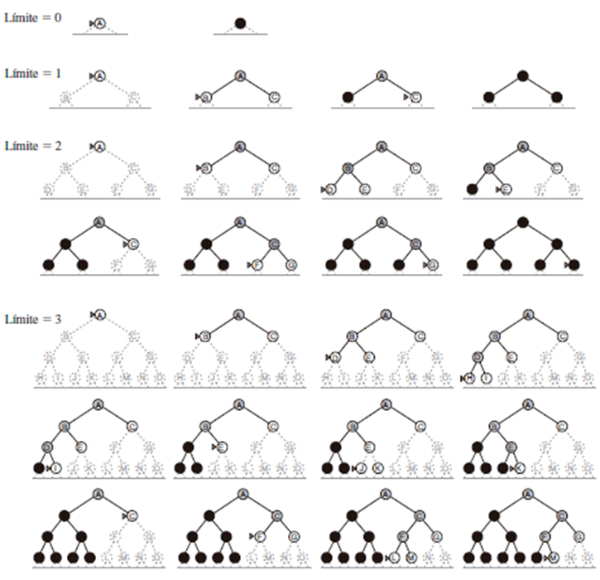
Estrategias - Búsqueda de profundidad iterativa

Slide 30
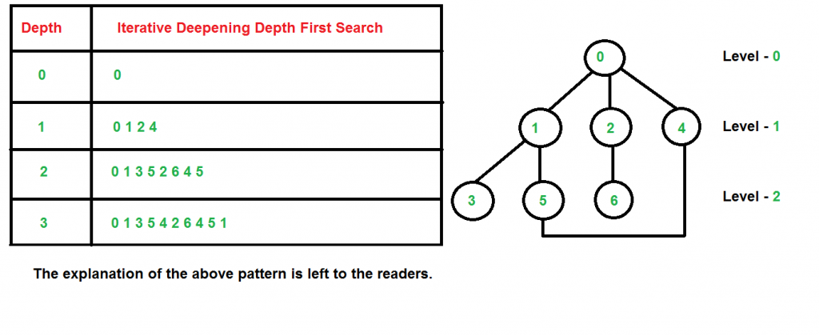
Estrategias - Búsqueda de profundidad iterativa

Slide 31
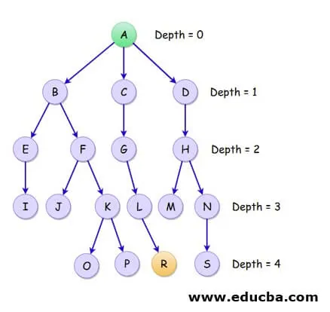
Estrategias - Búsqueda de profundidad iterativa
Ejercicio:
Notes:
Quiz

Slide 32
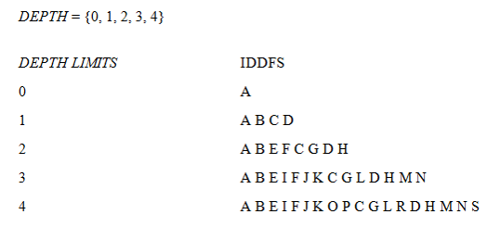
Estrategias - Búsqueda de profundidad iterativa
Desarrollo:
Notes:
Quiz

Slide 33
Estrategias - Búsqueda de profundidad iterativa
Características del algoritmo
Completo: Si existe una solución el algoritmo está en capacidad de encontrarla, si el factor de ramificación es finito.
Óptimo: Puede encontrar la mejor solución en dado caso que los costes de todos los caminos sean iguales.
Complejidad temporal: Inicialmente parece una solución que consume muchos recursos al tener que recorrer el espacio de estado de los nodos superiores varias veces, sin embargo, la complejidad temporal del algoritmo es menor que la presentada por la búsqueda primero en amplitud
Complejidad espacial: Al implementar una búsqueda fundamentada en la profundidad y tener un factor de ramificación b y profundidad máxima de m su complejidad espacial es de

Slide 34
Estrategias - Búsqueda de profundidad limitada
EJERCICIO:
Realice la adecuación al código en python para que se detenga en el límite de profundidad indicado como parámetro.

Slide 35
Notes:
Quiz

